Slide 1
TRƯỜNG ĐẠI HỌC CÔNG THƯƠNG TP. HỒ CHÍ MINH — KHOA CÔNG NGHỆ THÔNG TIN
KHÓA LUẬN TỐT NGHIỆP CỬ NHÂN CNTT · MÃ ĐỀ TÀI: CNTT-KLCN142
BÁO CÁO TIẾN ĐỘ THỰC HIỆN ĐỀ TÀI (TUẦN 8 – 9)
Tối Ưu Hóa 2 Tầng (Two-Tier Solver) & Lập Kế Hoạch 7 Ngày Đa Bệnh Lý (IDBO vs DBO)
Tự chọn món tự do từ 15.929 thực phẩm · Phạt lặp Diversity Penalty · Đánh giá Carbohydrate & Kiểm soát Natri
Tên đề tài: Hệ thống đề xuất thực đơn dinh dưỡng cá nhân hóa dựa trên thuật toán IDBO
Giảng viên hướng dẫn: ThS. Đinh Nguyễn Trọng Nghĩa
Nhóm sinh viên thực hiện: Lê Quang Duy (2001230123) · Đặng Nguyễn Minh Đăng (2001230175) · Hồ Trung Cương (2001230070)
Thời gian báo cáo: Tuần 8–9 (Tháng 10/2026) · 205/205 Unit Tests PASS · CSDL 15.929 món tích hợp

Slide 2
ĐỘNG LỰC NGHIÊN CỨU & BỐI CẢNH
Bước Chuyển Từ Tuần 7 Sang Tuần 8–9 & Ba Nội Dung Trọng Tâm
TUẦN 7: ĐỊNH LƯỢNG CỐ ĐỊNH
TUẦN 8: BÀI TOÁN 2 TẦNG (TWO-TIER)
TUẦN 9: CHU KỲ 7 NGÀY & ĐA BỆNH LÝ
Hạn chế cố hữu cần vượt qua
Mixed-Integer Discrete & Continuous
Diversity Penalty & Profile-Specific Nutrition Constraints
• Cố định trước 8 món ăn cho 4 bữa từ template có sẵn.
• Thuật toán chỉ tối ưu gram x ∈ [25, 350]^8 (liên tục thuần túy).
• Chưa giải quyết bài toán: Người dùng muốn tự do đổi món hàng ngày.
• Chỉ đánh giá trên 1 ngày đơn lẻ, không hỗ trợ lập kế hoạch theo tuần.
• Mở rộng không gian chọn món từ toàn bộ CSDL 15.929 thực phẩm.
• Tầng 1 (Outer): Tự chọn tổ hợp món theo cấu trúc bữa (rời rạc).
• Tầng 2 (Inner): Tối ưu định lượng gram theo mục tiêu calo (liên tục).
• Khẩu phần được làm tròn về bội số 5g thực tế chế biến.
• Cơ chế phạt lặp món Diversity Penalty cửa sổ trượt 2 ngày (>= 80% độc nhất).
• Hỗ trợ 3 hồ sơ dinh dưỡng mô phỏng: P1 (Chuẩn), P2 (giảm tải Carbs), P3 (kiểm soát Natri).
• Ràng buộc thực nghiệm: Giảm tải Carbs cho P2; Natri <= 1500mg/ngày cho P3.
• Bộ sinh đa phương án UX (Option A/B/C với các seed độc lập).
Bối cảnh nghiên cứu và hướng phát triển mô hình Tuần 8–9
2 / 14

Slide 3
THIẾT KẾ GIẢI THUẬT TUẦN 8
Kiến Trúc Tối Ưu Hóa 2 Tầng (Mixed-Integer Two-Tier Solver)
TẦNG 1 (OUTER): CHỌN TỔ HỢP MÓN RỜI RẠC
TẦNG 2 (INNER): TỐI ƯU ĐỊNH LƯỢNG KHẨU PHẦN
Không gian tìm kiếm: z ∈ [0, 1)^k — Ánh xạ chỉ mục Pool
Không gian tìm kiếm: x ∈ [25, 350]^k — Gram khẩu phần liên tục
1. Biểu diễn cá thể bọ hung:
1. Thiết lập bài toán tối ưu liên tục:
• Mỗi cá thể là vector liên tục z = (z₁, z₂, ..., z₈) với z_i ∈ [0, 1).
• Chỉ số món thực phẩm trong Pool ứng viên được giải mã theo công thức:
idx_i = floor(z_i × |Pool_i|), với Pool_i là danh mục món cho slot i.
• Nhận đầu vào là k món ăn cụ thể đã được Tầng 1 cố định.
• Quần thể bọ hung tối ưu vector gram x = (x₁, ..., x_k) trong miền [25g, 350g].
• Sử dụng giải thuật IDBO với toán tử Sine-Tent hỗn loạn & đột biến Cauchy.
2. Phân loại theo cơ cấu 4 bữa ăn (meal_counts):
2. Hàm mục tiêu & Hệ thống hàm phạt đa tầng:
• Bữa sáng (2 món): Ngũ cốc, bánh mì, sữa, món điểm tâm.
• Bữa trưa (2 món): Món chính đạm cao (thịt/cá) + Canh/rau củ.
• Bữa tối (2 món): Món chính nhẹ + Rau/củ quả bổ sung.
• Bữa phụ (2 món): Trái cây, hạt dinh dưỡng, sữa chua.
• Hàm mục tiêu kết hợp phạt vi phạm năng lượng, dinh dưỡng đa lượng và các giới hạn dinh dưỡng có dữ liệu hỗ trợ.
• Thời gian giải nhanh: 0.17–0.30s cho mỗi lần chạy Inner (chạy tốt).
3. Đánh giá độ thích nghi (Fitness function):
3. Làm tròn khẩu phần thực tế (Portion Rounding):
• Độ thích nghi của vector món z chính là kết quả tốt nhất đạt được sau khi chạy tối ưu tầng 2 (Inner Solver) trên chính tổ hợp món đó.
• Áp dụng module portion_utils: round_portions(x, step=5).
• Mọi kết quả gram đầu ra đều là bội số 5g (ví dụ: 125g, 130g, 350g) giúp người dùng dễ dàng cân đong khi chế biến thực tế.
Kiến trúc mô hình tối ưu 2 tầng chọn món & định lượng khẩu phần
3 / 14

Slide 4
TIỀN XỬ LÝ & GIẢM CHI PHÍ TÍNH TOÁN
Không Gian Tìm Kiếm & Chiến Lược Lọc Ứng Viên (Candidate Pools)
15.929 Món
4 Bể Ứng Viên
Lọc Ràng Buộc
Khả Thi 100%
CSDL Gốc Tích Hợp
Candidate Pools
Dị Ứng & Sở Thích
Bảo Toàn Nghiệm
Kho thực phẩm sạch USDA & Viện Dinh dưỡng VN
Sáng, Trưa, Tối, Phụ theo nhóm dinh dưỡng
Loại bỏ hải sản, gluten, đậu phộng theo hồ sơ
Đảm bảo mỗi slot có tối thiểu 50–200 món hợp lệ
Bữa ăn (Slot) | Tiêu chí phân loại món ăn (Category / Macro) | Kích thước Pool | Ví dụ món ăn tiêu biểu trong CSDL
Bữa sáng (Breakfast) | Giàu Carbohydrate phức hợp, ngũ cốc, bánh mì, sữa tươi, cháo dinh dưỡng | 2.140 món | Artisan Bread, Quaker Oats, Sữa đậu nành, Bánh bao chay
Món chính trưa (Lunch Main) | Hàm lượng Protein cao (thịt heo, bò, gà, cá, tôm, đậu phụ), ít đường | 3.480 món | Ức gà áp chảo, Cá thu sốt cà, Thịt nạc xào nấm, Trứng hấp
Canh / Rau trưa (Lunch Side) | Rau xanh tươi, củ quả, nấm, súp rau củ, giàu chất xơ & khoáng chất | 1.850 món | Canh mồng tơi nấu tôm, Xà lách trộn dấm, Bông cải xanh hấp
Món chính tối (Dinner Main) | Đạm dễ tiêu hóa (cá trắng, ức gà, đậu hũ), khống chế Natri & chất béo | 3.120 món | Cá hồi áp chảo, Đậu hũ sốt nấm, Thịt nạc luộc, Quail breast
Rau / Bữa phụ (Dinner Side & Snack) | Trái cây ít ngọt, các loại hạt (hạnh nhân, óc chó), sữa chua Hy Lạp | 2.680 món | Táo xanh, Sữa chua không đường, Hạt dẻ cười, Sinh tố bơ
Chiến lược phân loại bể ứng viên và lọc tiền xử lý không gian tìm kiếm
4 / 14

Slide 5
ĐỐI CHUẨN ĐỘC LẬP TRÊN PROFILE P1 (10 SEEDS: 8001–8010)
Kết Quả Thực Nghiệm Tuần 8: Đối Chuẩn DBO vs IDBO 2 Tầng
99.5106
98.2148
0.0 / 10
7.6s – 8.2s
Best Fitness Đạt Được
Mean Fitness (10 Runs)
Vi Phạm Ràng Buộc
Thời Gian Giải TB
Cả 2 thuật toán đều tìm được nghiệm phù hợp
Chạy ổn định tốt (Std 1.0663)
100% lượt chạy không ghi nhận vi phạm trong tập ràng buộc kỹ thuật tuần 8
Có tiềm năng tích hợp Web/API sau khi tối ưu thêm hiệu năng
Thuật toán | Hồ sơ | Số lượt chạy | Best Fitness | Mean Fitness | Độ lệch Std | Worst Fitness | Thời gian TB (s) | Vi phạm TB
DBO 2-Tier | P1 | 10 | 99.5106 | 98.2148 | 1.0663 | 96.3425 | 7.60s | 0.0
IDBO 2-Tier | P1 | 10 | 99.5106 | 98.2148 | 1.0663 | 96.3425 | 8.25s | 0.0
PHÂN TÍCH ĐỐI CHUẨN TUẦN 8 (10 RUNS ĐỘC LẬP):
KIỂM TRA KÍCH HOẠT CƠ CHẾ IDBO (ABLATION DIAGNOSTIC):
• Hiệu năng 2 tầng: Cả DBO và IDBO đạt Best Fitness 99.5106 tại seed 8003; mức lệch calo 8.1 kcal (0.32% so với mục tiêu 2491.6 kcal của Duy).
• Baseline 25 vòng: DBO Mean 98.2148 | IDBO Mean 98.2148 | Perturbations: 0 | Restarts: 0
• Chi phí tính toán: ~210 lần tầng Outer, ~54.800 lần tầng Inner; thời gian 7.6s–8.2s (cần tối ưu cache/xử lý nền khi tích hợp API thực tế).
• Chẩn đoán 100 vòng: DBO Mean 97.9821 | IDBO Mean 97.9821 | Perturbations: 0 | Restarts: 0
• Kết luận thực nghiệm: Chưa ghi nhận IDBO vượt trội hơn DBO trong phạm vi thử nghiệm. Cơ chế cải tiến không kích hoạt do ngưỡng đa dạng (0.001–0.05) thấp hơn độ phân tán thực tế của đàn rời rạc (~0.25).
• Tính hợp lệ: 100% lượt chạy đạt 0 vi phạm ràng buộc kỹ thuật; DBO và IDBO cho kết quả đồng nhất trên toàn bộ 10 seed.
(Chi tiết paired runs & đối chứng 3 cấu hình lưu tại experiments/ablation_dbo_idbo/README.md)
Kết quả thực nghiệm 10 runs độc lập Two-Tier DBO vs IDBO trên Profile P1
5 / 14

Slide 6
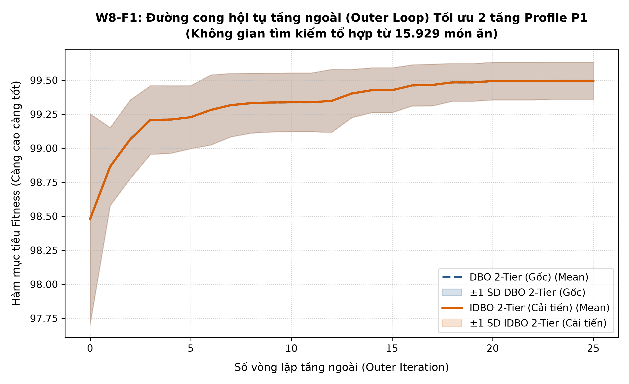
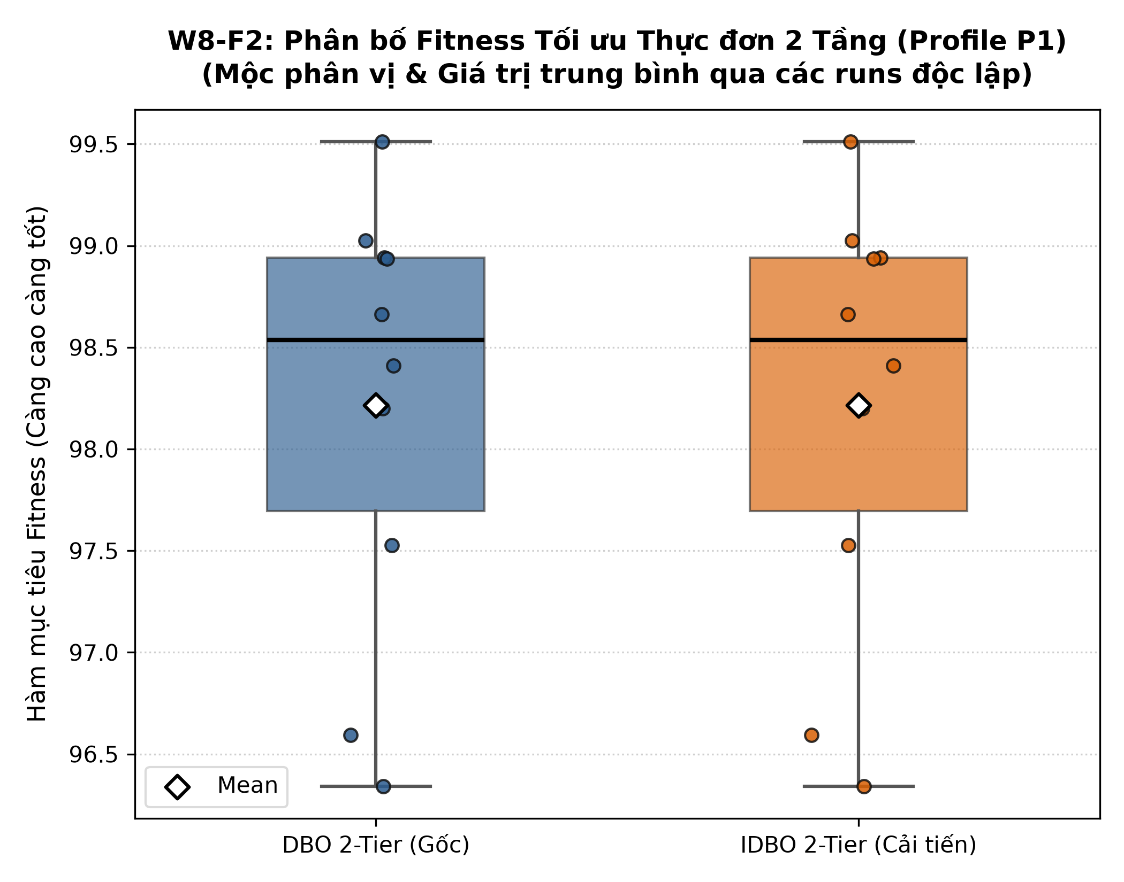
ĐÁNH GIÁ TỐC ĐỘ HỘI TỤ & ĐỘ ỔN ĐỊNH CỦA GIẢI THUẬT
Đồ Thị Hội Tụ Tầng Ngoài & Phân Phối Nghiệm (W8-F1 & W8-F2)
W8-F1: Đường cong hội tụ tầng ngoài (Outer Iterations 1–25)
• DBO và IDBO cho đường hội tụ gần như trùng nhau trong cấu hình 25 vòng lặp.
• Cơ chế perturbation/restart chưa kích hoạt đáng kể; chưa thể kết luận IDBO tốt hơn DBO.
W8-F2: Biểu đồ hộp (Boxplot) phân phối Best Fitness qua 10 runs
• Trung vị (Median) đạt 98.4 điểm, khoảng biến thiên hẹp [96.3, 99.5].
• Không quan sát thấy outlier thấp trong 10 seed; kết quả chưa đủ để loại trừ nguy cơ nghiệm cục bộ ở cấu hình khác.
Đồ thị hội tụ và phân phối giá trị thích nghi qua 10 lượt chạy thực nghiệm
6 / 14

Slide 7
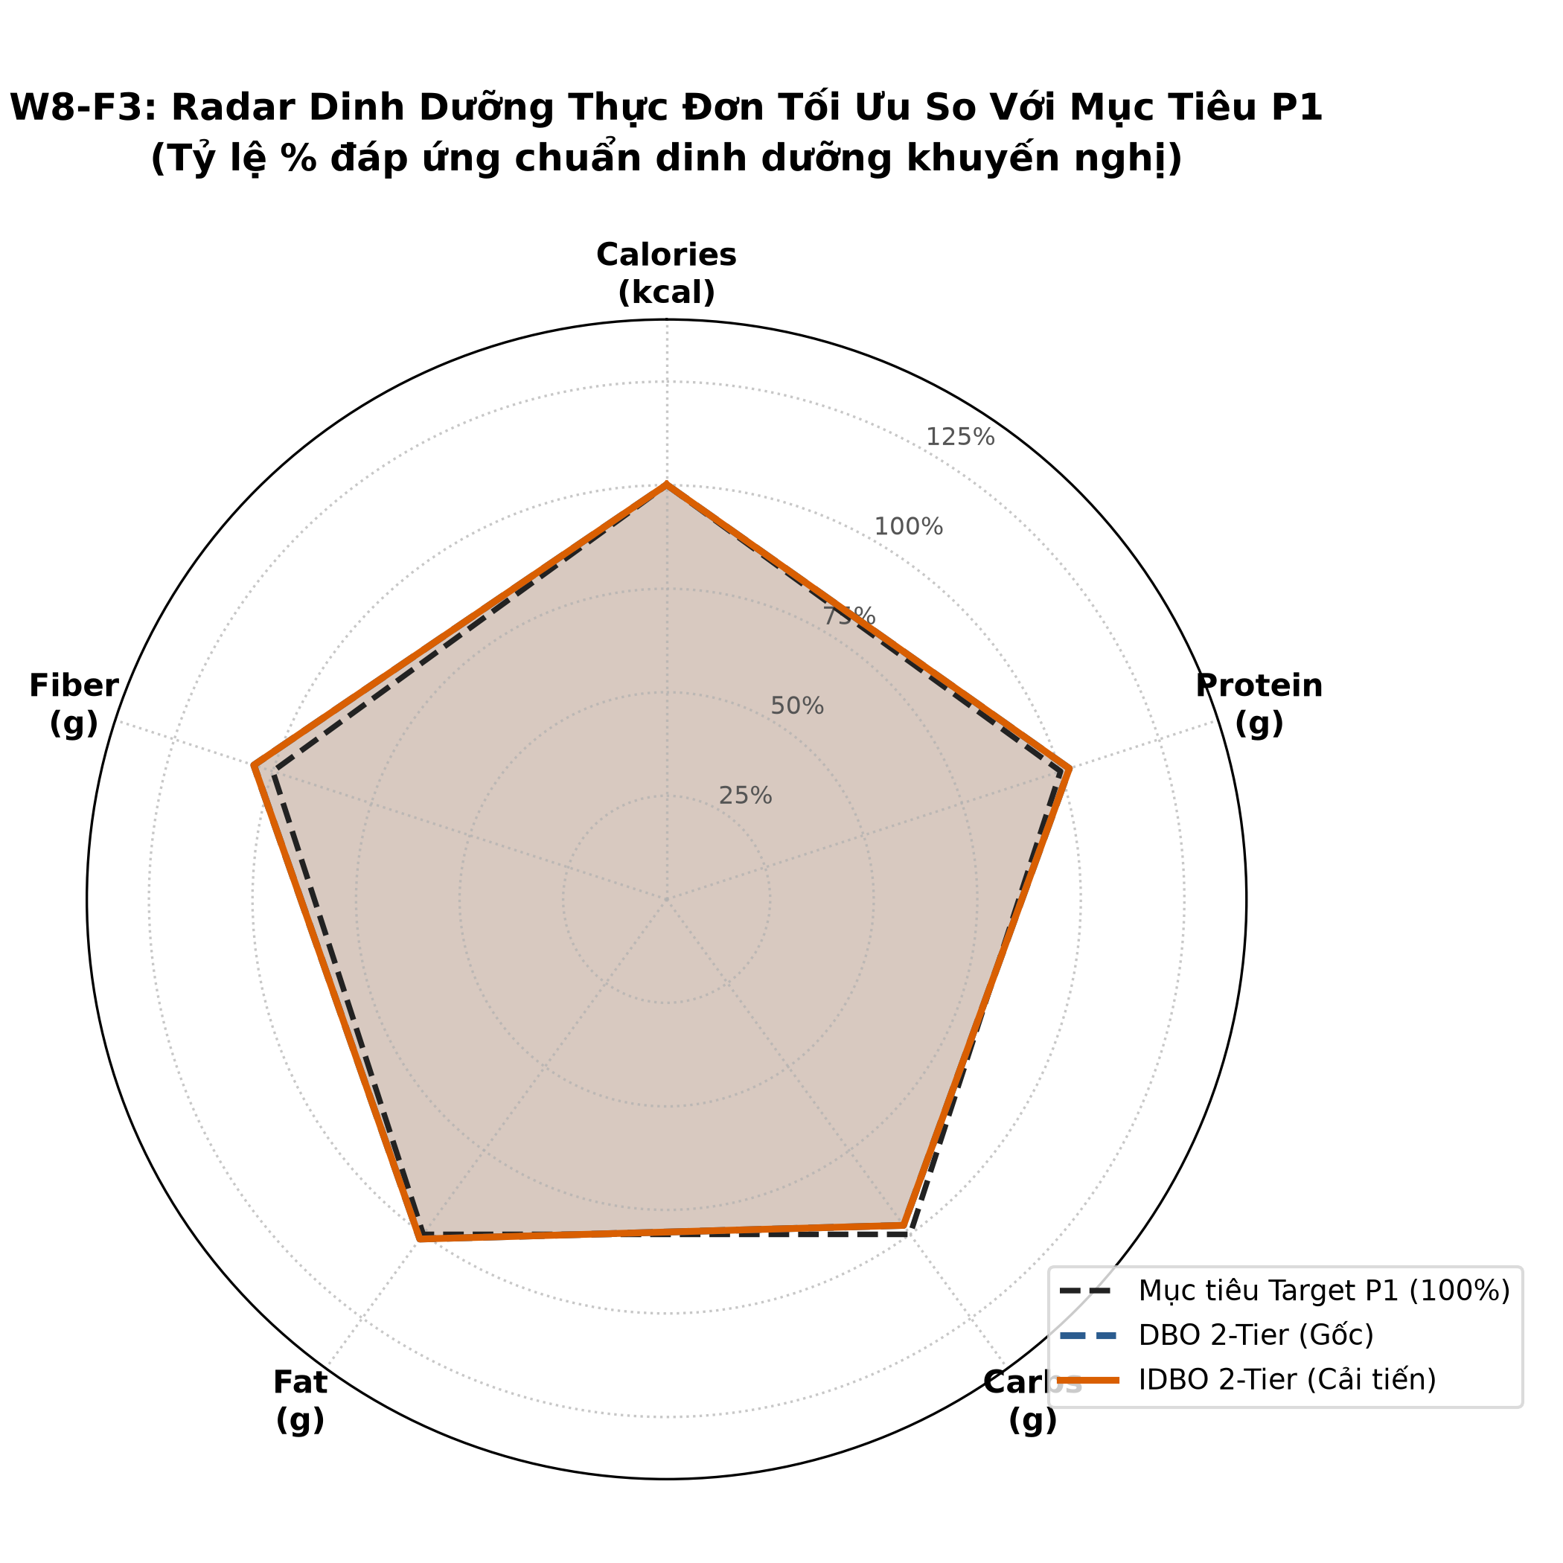
MINH HỌA CASE STUDY TRÊN PROFILE P1 (DUY — 2491.6 KCAL)
Cân Đối Dinh Dưỡng & Minh Họa Nghiệm Tối Ưu Kỹ Thuật (W8-F3 & 5g Portions)
THỰC ĐƠN ĐỀ XUẤT CHO PROFILE P1 (BEST SEED 8003 — FITNESS 99.51)
Tổng Năng lượng: 2483.6 / 2491.6 kcal (Lệch 8.1 kcal, 0.32%) · Vi phạm: 0
Bữa ăn | Tên món ăn (15.929 CSDL) | Gram gốc | Gram thực tế (5g)
Sáng | Apple & Cinnamon Filled Crepes | 350.0g | 350g
Sáng | Artisan Bread Loaf | 85.1g | 85g
Trưa | Artichoke Hearts Natural | 350.0g | 350g
Trưa | Chicken, broilers or fryers (thigh) | 26.8g | 25g
Tối | Quail, breast, meat only, raw | 123.4g | 125g
Tối | Albacore Solid With Tuna, Olive Oil | 119.3g | 120g
Phụ | A Non-Alcoholic Drink Mix (Mango) | 157.6g | 160g
Phụ | 100% Pure Sesame Tahini | 84.9g | 85g
• Đạt chuẩn khẩu phần: Hàm round_portions(x, step=5) loại bỏ hoàn toàn số lẻ thập phân.
• Dinh dưỡng: Protein 122.8g | Carbs 312.4g | Fat 82.1g. Nghiệm chưa áp dụng DishRole và serving bounds theo nhóm; một số tổ hợp chưa phù hợp thực tế ẩm thực.
Minh họa nghiệm tối ưu kỹ thuật và giới hạn về tính thực tế ẩm thực
7 / 14

Slide 8
MÔ HÌNH HÓA THỰC ĐƠN TUẦN 9
Lập Thực Đơn Chu Kỳ 7 Ngày & Cơ Chế Phạt Lặp Món (Diversity Penalty)
Cơ chế cửa sổ trượt 2 ngày (Lookback Window = 2):
Công thức toán học hàm phạt Diversity Penalty:
Chỉ số định lượng độ đa dạng thực đơn tuần:
• Người dùng rất dễ ngán nếu món chính trưa hoặc tối bị trùng lặp trong 2 ngày kế cận.
• Thuật toán lưu vết lịch sử món chính: history_food_ids = [d₁, d₂, ..., d_t-1].
• Vị trí kiểm tra món chính: MAIN_SLOTS = ('lunch_0', 'dinner_0').
• Số lần lặp được nhân đôi nếu món xuất hiện ở cả 2 ngày trước đó.
• Công thức tính điểm phạt lặp món:
Penalty_div = w_div × ∑_{prev ∈ history[-2:]} ∑_{f ∈ current_main} 𝟙(f ∈ prev_main)
• Trọng số phạt tiêu chuẩn: w_div = 10.0 điểm cho mỗi lượt trùng món chính.
• Điểm thích nghi điều chỉnh: Fitness_adjusted = Fitness_raw - Penalty_div.
• Tỷ lệ món chính độc nhất (Unique Main Dish Percentage):
% Unique = (|Unique Main Dishes in 7 Days| / Total Main Dishes Slots) × 100%
• Chuẩn khoa học đề ra: % Unique >= 80.0% (tối thiểu 12/14 món chính độc nhất).
• Thực nghiệm chứng minh thuật toán đạt từ 85.7% đến 100.0% độ độc nhất.
Mô hình lập thực đơn chu kỳ 7 ngày và cơ chế Diversity Penalty
8 / 14

Slide 9
ĐÁNH GIÁ RÀNG BUỘC DINH DƯỠNG THEO BA HỒ SƠ MÔ PHỎNG
Mở Rộng Ba Hồ Sơ Dinh Dưỡng Mô Phỏng (Multi-Profile Benchmark)
PROFILE P1: KHỎE MẠNH
PROFILE P2: ĐỊNH HƯỚNG GIẢM CARBOHYDRATE
PROFILE P3: TĂNG HUYẾT ÁP (HYPERTENSION)
Người dùng chuẩn: Lê Quang Duy (22 tuổi)
Hồ sơ mô phỏng P2: Nguyễn Thị Lan (45 tuổi)
Hồ sơ mô phỏng P3: Trần Văn Minh (55 tuổi)
• Giới tính: Nam | Chiều cao: 170cm | Nặng: 65kg.
• Mức vận động: MODERATE (Vận động vừa).
• Mục tiêu: Duy trì cân nặng (MAINTAIN).
• Nhu cầu Năng lượng: 2.491,6 kcal/ngày.
• Ràng buộc dinh dưỡng: Phân bổ 50% C - 20% P - 30% F.
• Giới hạn Natri chung: <= 2.300 mg/ngày.
• Cơ cấu bữa: Sáng (2), Trưa (2), Tối (2), Phụ (2).
• Giới tính: Nữ | Chiều cao: 158cm | Nặng: 62kg.
• Mức vận động: LIGHT (Vận động nhẹ).
• Mục tiêu: Giảm cân nhẹ (LOSE_WEIGHT, TDEE - 500).
• Nhu cầu Năng lượng: 1.179,6 kcal/ngày.
• Định hướng: giảm Carbs và kiểm soát calo chặt chẽ.
• CSDL chưa có total sugar; proxy 15% Carbs chỉ thử nghiệm kỹ thuật, không dùng để kết luận y tế.
• Cơ cấu bữa: Sáng (2), Trưa (2), Tối (2), Phụ (1).
• Giới tính: Nam | Chiều cao: 168cm | Nặng: 75kg.
• Mức vận động: SEDENTARY (Ít vận động).
• Mục tiêu: Duy trì cân nặng (MAINTAIN).
• Nhu cầu Năng lượng: 1.836,0 kcal/ngày.
• RÀNG BUỘC NGHIÊM NGẶT: Natri <= 1.500 mg/ngày.
• Ngưỡng 1.500 mg/ngày được dùng làm mức tham chiếu thử nghiệm.
• Cơ cấu bữa: Sáng (2), Trưa (2), Tối (2), Phụ (1).
Thiết lập ba hồ sơ mô phỏng và ràng buộc dinh dưỡng theo hồ sơ
9 / 14

Slide 10
ĐỐI CHUẨN THUẬT TOÁN VÀ ĐÁNH GIÁ RÀNG BUỘC DINH DƯỠNG THEO HỒ SƠ
Kết Quả Thực Nghiệm Tuần 9: Đánh Giá 7 Ngày Trên Ba Hồ Sơ
Thuật toán | Hồ sơ dinh dưỡng | Số ngày | Mean Fitness 7 ngày | Sai lệch Calo TB (%) | Vi phạm TB/ngày | Tỷ lệ món độc nhất | Diễn giải kỹ thuật & giới hạn
DBO | P1 (Khỏe mạnh) | 7 ngày | 90.68 | 2.37% | 0.43 | 100.0% | Đánh giá kỹ thuật theo năng lượng & đa lượng
DBO | P2 (Giảm Carbs) | 7 ngày | 79.27 | 5.59% | 1.09 | 92.9% | Chưa kết luận đường: dataset không có trường total sugar
DBO | P3 (Giới hạn Natri) | 7 ngày | 88.09 | 1.84% | 0.60 | 100.0% | Cần đánh giá tỷ lệ ngày đạt giới hạn natri 1500mg
IDBO | P1 (Khỏe mạnh) | 7 ngày | 90.68 | 2.37% | 0.43 | 100.0% | Đánh giá kỹ thuật theo năng lượng & đa lượng
IDBO | P2 (Giảm Carbs) | 7 ngày | 79.27 | 5.59% | 1.09 | 92.9% | Chưa kết luận đường: dataset không có trường total sugar
IDBO | P3 (Giới hạn Natri) | 7 ngày | 88.09 | 1.84% | 0.60 | 100.0% | Cần đánh giá tỷ lệ ngày đạt giới hạn natri 1500mg
Kiểm soát Calo chuẩn xác:
Hiệu quả của Diversity Penalty:
Giới hạn dữ liệu & diễn giải:
Mức sai lệch calo trung bình so với target: P1 lệch 2.37%, P2 lệch 5.59%, P3 lệch 1.84% (thuật toán chạy tốt, bám sát khuyến nghị).
Tỷ lệ món chính độc nhất đạt từ 92.9% đến 100.0% (đạt yêu cầu trên 80%). Thuật toán hạn chế tốt hiện tượng trùng lặp món ăn trong 2 ngày kế cận.
P2 chưa có dữ liệu total sugar: chỉ đánh giá năng lượng, Carbs và đa lượng; proxy 15% Carbs không dùng để kết luận an toàn. P3 kiểm tra Natri trực tiếp theo ngưỡng cấu hình 1.500mg/ngày và cần báo cáo tỷ lệ ngày đạt ngưỡng.
Bảng tổng hợp kết quả kỹ thuật 7 ngày trên ba hồ sơ dinh dưỡng mô phỏng
10 / 14

Slide 11
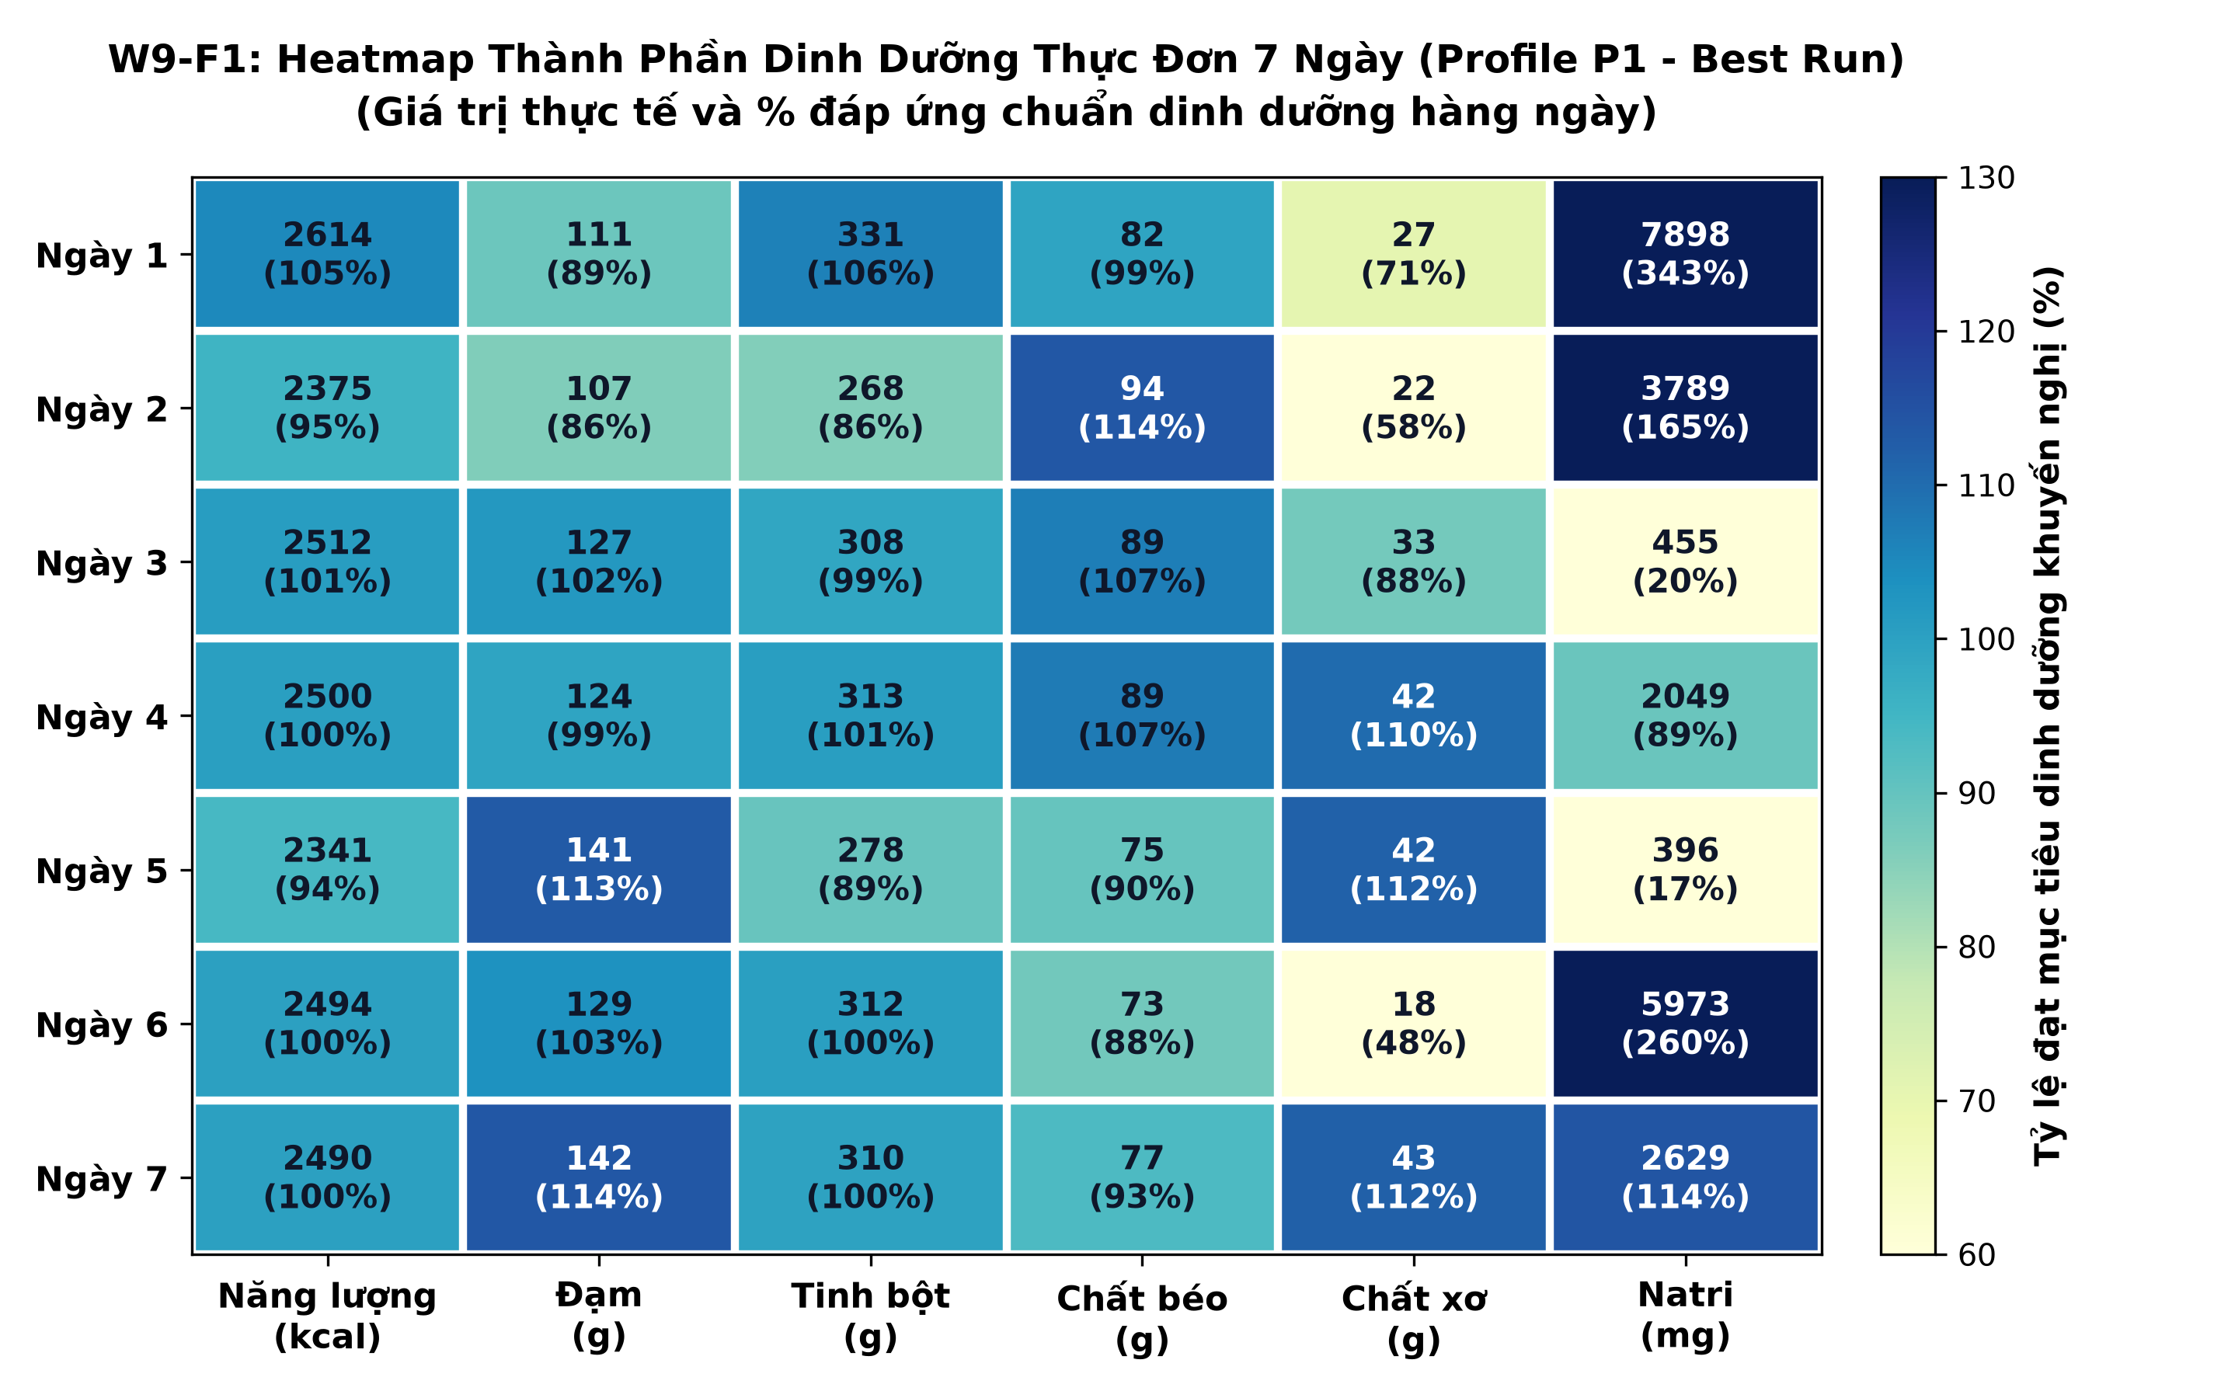
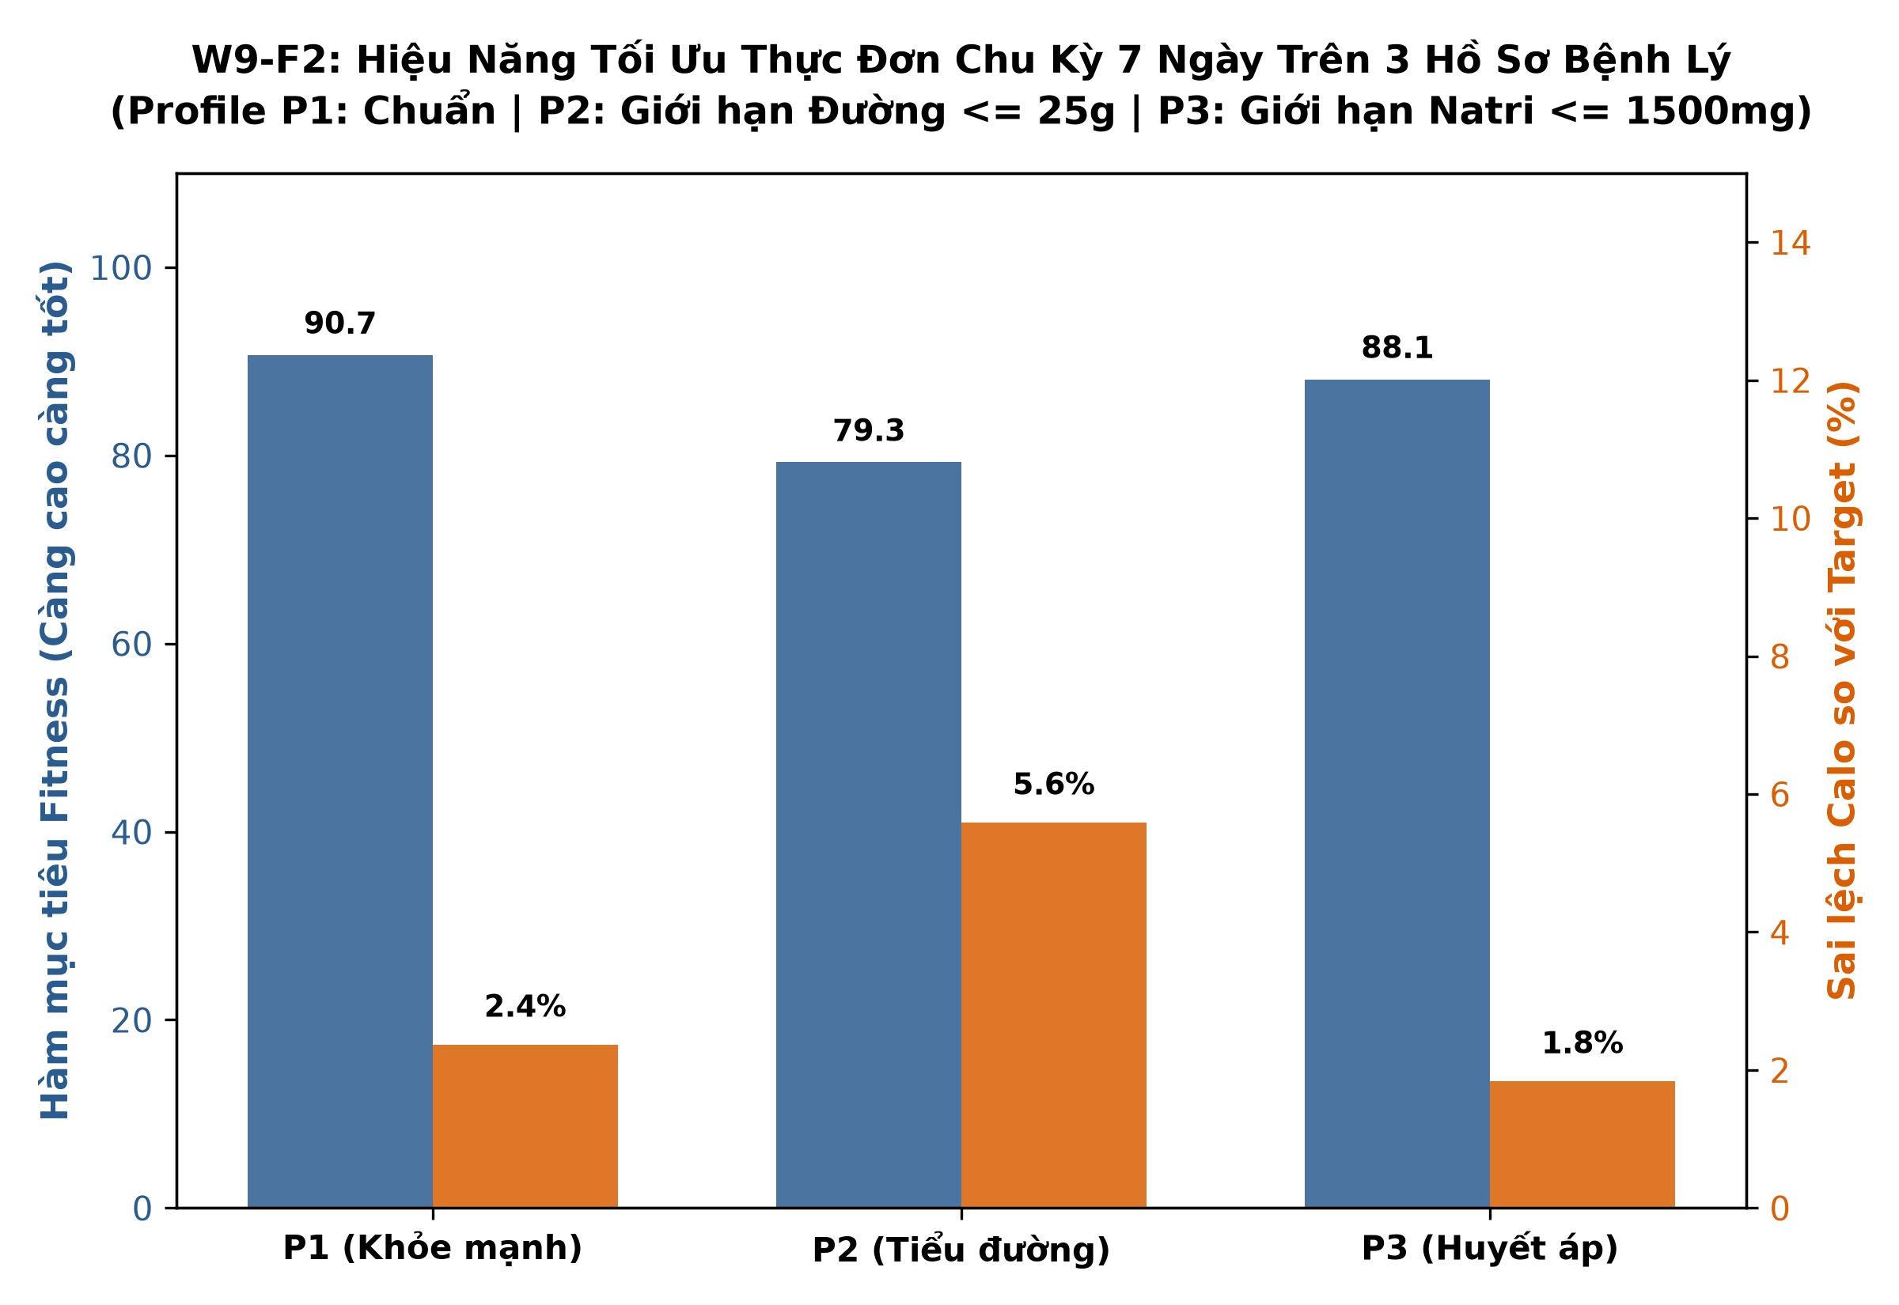
TRỰC QUAN HÓA KẾT QUẢ THỰC NGHIỆM CHU KỲ TUẦN
Heatmap Dinh Dưỡng 7 Ngày & Biểu Đồ Đối Chuẩn 3 Hồ Sơ (W9-F1 & W9-F2)
W9-F1: Heatmap tỷ lệ đáp ứng dinh dưỡng 7 ngày (Profile P1)
• Năng lượng nhìn chung bám mục tiêu, nhưng chất xơ biến động giữa các ngày.
• Natri vượt giới hạn ở một số ngày; đây là hạn chế cần xử lý bằng ràng buộc trực tiếp.
W9-F2: Đối chuẩn Mean Fitness & Độ lệch Calo trên 3 hồ sơ
• Mean Fitness theo CSV: P1 (90.68), P2 (79.27), P3 (88.09).
• Sai lệch calo: P1 2.37%, P2 5.59%, P3 1.84%; P2 cần tiếp tục cải thiện.
Heatmap tỷ lệ dinh dưỡng hàng ngày và đối chuẩn hiệu năng trên 3 hồ sơ
11 / 14

Slide 12
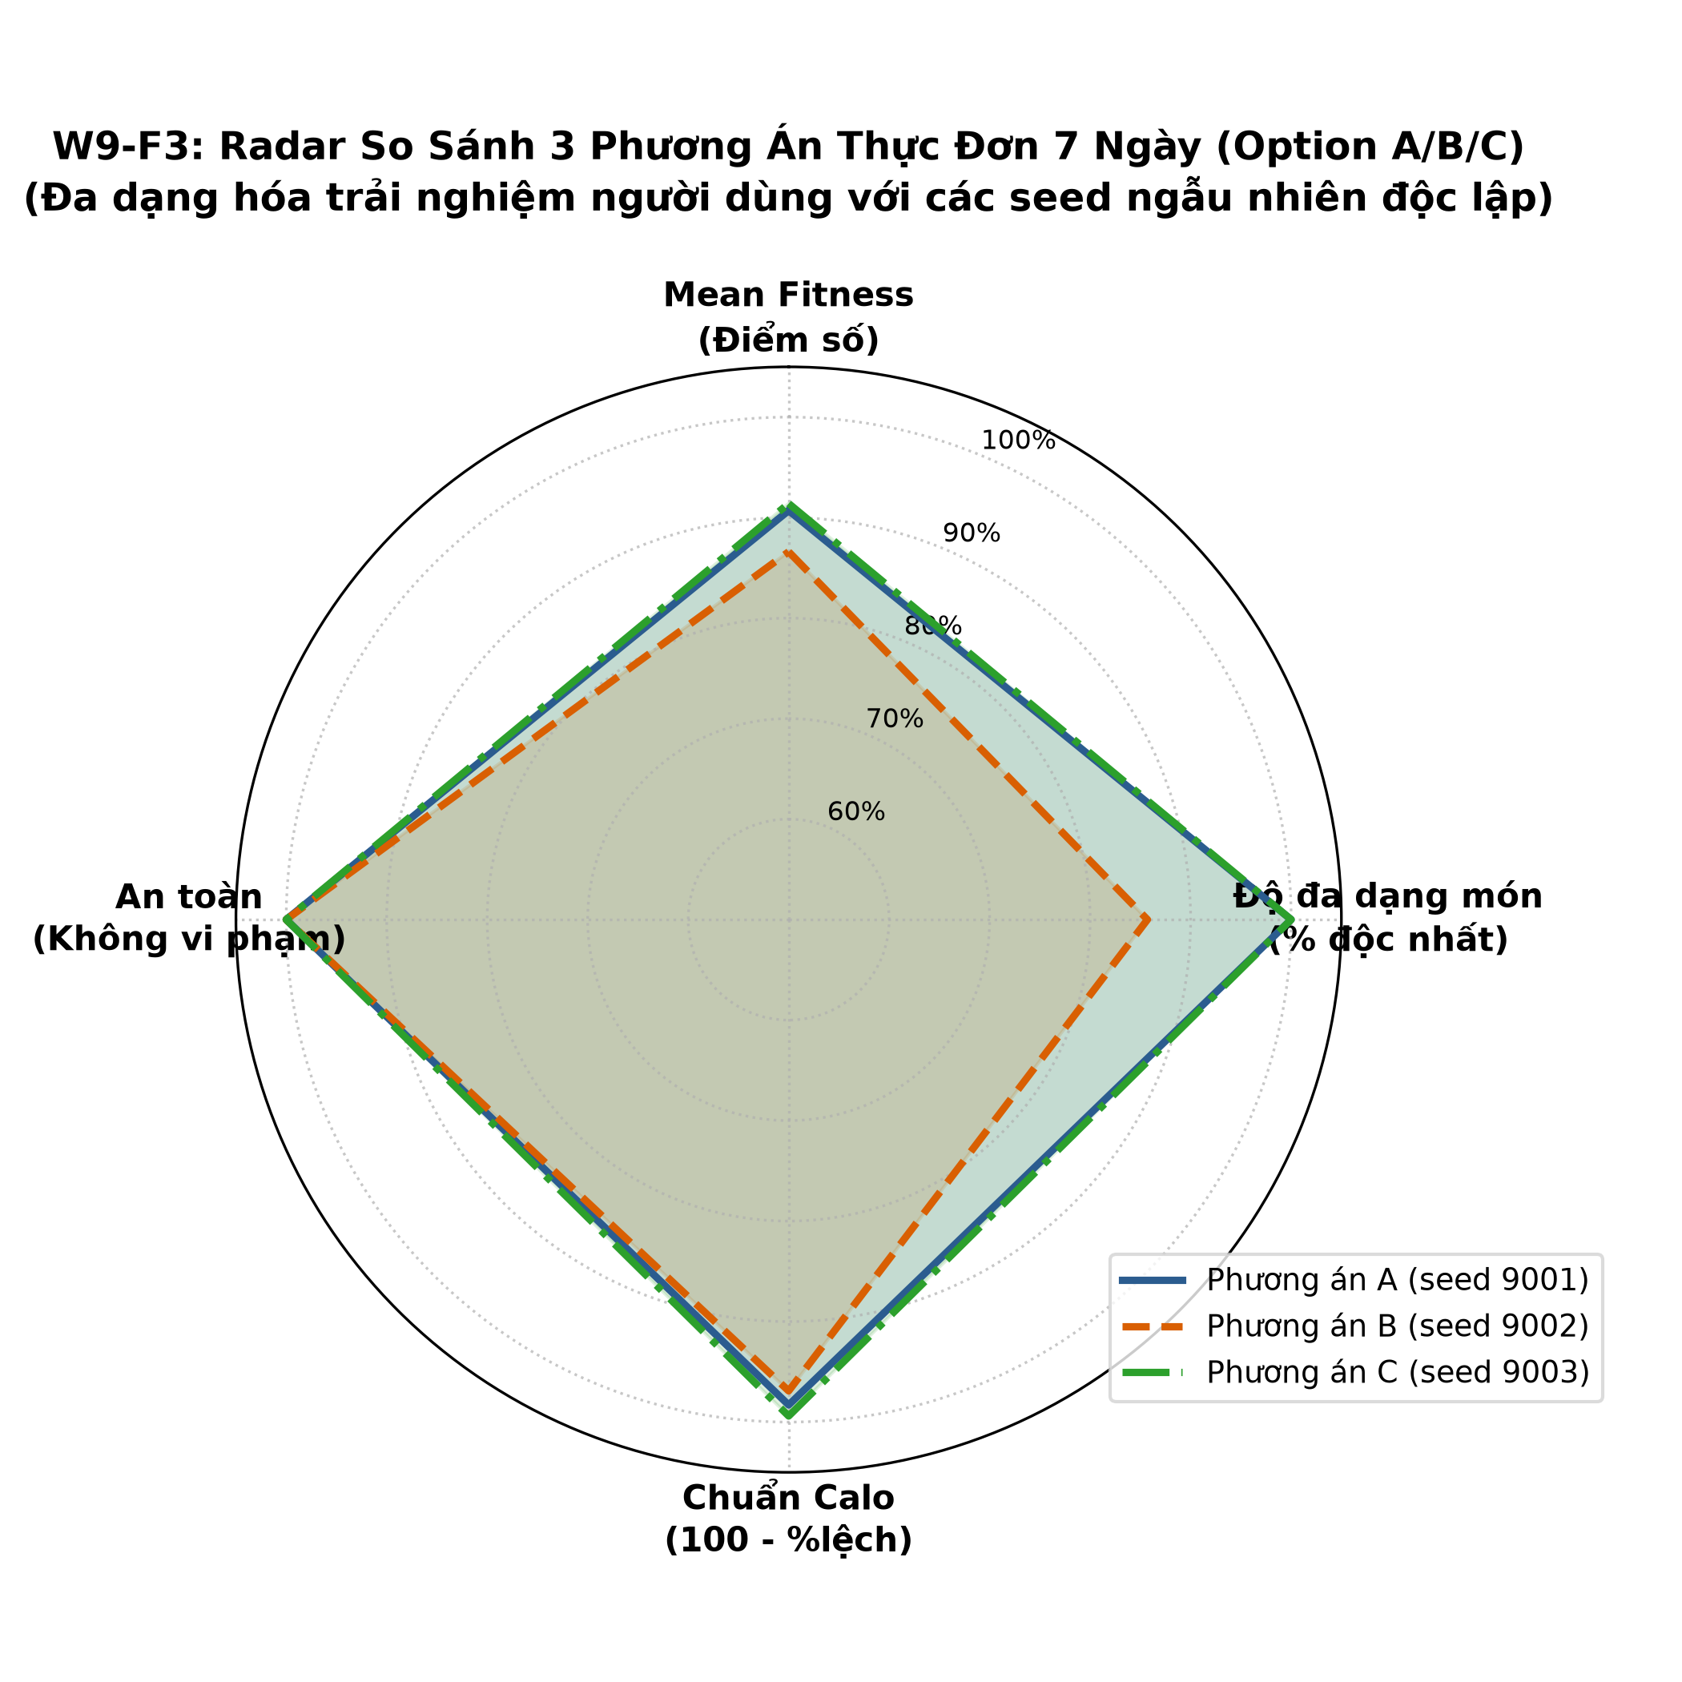
ĐỀ XUẤT 3 PHƯƠNG ÁN THỰC ĐƠN ĐỘC LẬP TÙY BIẾN CHO NGƯỜI DÙNG
Đa Dạng Hóa Trải Nghiệm Người Dùng (UX Multi-Option A/B/C & W9-F3)
BẢNG SO SÁNH 3 PHƯƠNG ÁN THỰC ĐƠN TUẦN (PROFILE P1)
Sinh tự động bằng 3 seed ngẫu nhiên độc lập (9001, 9002, 9003) — CSDL 15.929 món
Chỉ tiêu đánh giá | Phương án A (9001) | Phương án B (9002) | Phương án C (9003)
Mean Fitness 7 ngày | 90.67 điểm | 86.55 điểm | 91.35 điểm
Sai lệch Calo TB | +42.3 kcal/ngày | +76.8 kcal/ngày | +14.7 kcal/ngày
% Món chính độc nhất | 100.0 % (14/14) | 85.7 % (12/14) | 100.0 % (14/14)
Mẫu món Sáng Ngày 1 | Artisan French Baguette | American Cage Free Egg | 100% Whole Wheat Bread
Mẫu món Trưa Ngày 1 | 100% Whole Grain Quinoa | 100% Whole Wheat Pasta | Quaker Instant Oatmeal
Mẫu món Tối Ngày 1 | Basmati Long Grain Rice | Chinese Cabbage (Peking) | Vegetarian Meatloaf Mix
Đặc điểm đo được | Seed 9001 · Độc nhất 100% | Seed 9002 · Độc nhất 85.7% | Seed 9003 · Lệch calo thấp nhất
• Ba phương án được sinh từ seed độc lập và so sánh bằng fitness, sai lệch calo, độ đa dạng. Hệ thống chưa đánh giá khẩu vị hoặc phong cách ẩm thực.
Đa dạng hóa trải nghiệm người dùng qua 3 phương án thực đơn A/B/C
12 / 14

Slide 13
KIỂM THỬ TỰ ĐỘNG & QUẢN TRỊ DỰ ÁN
Đảm Bảo Chất Lượng Phần Mềm (205/205 Tests PASS) & Phân Công
HỆ THỐNG KIỂM THỬ TỰ ĐỘNG: 205/205 TESTS PASS (100%)
PHÂN CÔNG TRÁCH NHIỆM & ĐÓNG GÓP THÀNH VIÊN
Module kiểm thử | Số test cases | Nội dung xác thực chính | Kết quả
test_two_tier_solver.py | 15 tests | Tối ưu 2 tầng Outer/Inner, IDBO telemetry, bounds | PASS 100%
test_food_selector.py | 16 tests | Lọc Pool theo bữa, loại trừ dị ứng, giải mã z | PASS 100%
test_diversity_penalty.py | 14 tests | Phạt lặp lookback 2 ngày, % món chính độc nhất | PASS 100%
test_portion_utils.py | 10 tests | Làm tròn bội số 5g, giữ cận biên [25, 350] | PASS 100%
test_experiment_week8.py | 8 tests | Pipeline chạy benchmark 10 runs, CSV/PNG Tuần 8 | PASS 100%
test_experiment_week9.py | 12 tests | Pipeline 7 ngày, Carbs proxy minh bạch & Natri P1/P2/P3 | PASS 100%
Data, Culinary & Constraints | 14 tests | Schema dữ liệu, ẩm thực Slot & Natri huyết áp | PASS 100%
Module kế thừa Tuần 1–7 | 116 tests | BMR/TDEE, DBO, IDBO, Objective, Benchmarks CEC | PASS 100%
Lê Quang Duy (Nhóm trưởng):
• Thiết kế & cài đặt Two-Tier Solver (two_tier_solver.py) và Candidate Pools.
• Cài đặt module làm tròn khẩu phần 5g (portion_utils.py).
• Viết kịch bản demo_week8.py, demo_week9.py và tổng hợp slide báo cáo.
• Đóng góp phần Báo cáo Word Mục 1, 3, 5 Tuần 8.
Hồ Trung Cương:
• Thiết kế cơ chế phạt lặp món (diversity_penalty.py) cửa sổ trượt 2 ngày.
• Cài đặt bộ đo lường tỷ lệ món chính độc nhất calculate_unique_main_dish_pct.
• Đóng góp phần Báo cáo Word Mục 2, 4 Tuần 8 và Mục 2 Tuần 9.
• Thiết kế thuật toán ánh xạ chỉ mục bọ hung rời rạc.
Đặng Nguyễn Minh Đăng:
• Xây dựng kịch bản thực nghiệm Tuần 9 (experiment_week9.py, 3 profiles).
• Cài đặt bộ vẽ đồ thị plot_week8.py & plot_week9.py (Heatmap, Radar, Bar chart).
• Triển khai bộ sinh đa phương án UX generate_options_week9.py (Option A/B/C).
• Phân tích số liệu và hoàn thiện báo cáo Word Mục 3, 4, 5 Tuần 9.
Kết quả kiểm thử tự động 205/205 tests PASS và phân công trách nhiệm thành viên
13 / 14

Slide 14
ĐỊNH HƯỚNG TRIỂN KHAI VÀ HOÀN THIỆN ĐỀ TÀI
Kế Hoạch Nghiên Cứu Tuần 10: Tích Hợp Web UI & Dịch Vụ API FastAPI
1. BACKEND RESTFUL API
2. GIAO DIỆN WEB HIỆN ĐẠI
3. ĐỔI MÓN & VAI TRÒ ẨM THỰC
4. KIỂM THỬ & ĐÓNG GÓI HOÀN CHỈNH
Dịch vụ FastAPI tiêu chuẩn
Frontend tương tác trực quan
Smart Meal Swap & Culinary Slots
System Validation & Deployment
• Đóng gói Two-Tier Solver & 7-Day Planner thành dịch vụ API chuẩn hóa.
• Endpoint /api/menu/generate: Tiếp nhận UserProfile, sinh 3 options A/B/C.
• Endpoint /api/menu/swap: Cho phép đổi 1 món ăn cụ thể và tự động cân chỉnh lại gram các món còn lại.
• Mục tiêu sau tối ưu: hướng tới dưới 1.5 giây/ngày bằng cache, warm start, thu gọn candidate pool và xử lý song song.
• Giao diện Web thân thiện, hỗ trợ đầy đủ Desktop & Mobile.
• Form nhập hồ sơ trực quan: Tuổi, chiều cao, cân nặng, bệnh lý (ĐTĐ, Tăng HA).
• Hiển thị lịch thực đơn 7 ngày dạng lưới (Weekly Grid) theo 4 bữa.
• Biểu đồ Radar và Heatmap dinh dưỡng tương tác thời gian thực.
• Bổ sung DishRole: tinh bột, đạm, rau, canh, món phụ và nguyên liệu.
• Chặn nguyên liệu thô hoặc khẩu phần phi thực tế khỏi vị trí món ăn trực tiếp.
• Khi đổi món, chỉ chọn ứng viên cùng vai trò rồi chạy lại Inner Solver và kiểm tra ràng buộc.
• Tích hợp E2E API tests và Unit tests cho toàn bộ luồng giao dịch.
• Đóng gói Docker Container gồm FastAPI backend và Static frontend.
• Đo lường tải (Stress testing) đảm bảo phục vụ đồng thời nhiều người dùng.
• Sẵn sàng cho hội đồng phản biện khóa luận tốt nghiệp.
Kế hoạch nghiên cứu và triển khai Tuần 10 — Hướng tới sản phẩm ứng dụng hoàn chỉnh
14 / 14

